Slide 1


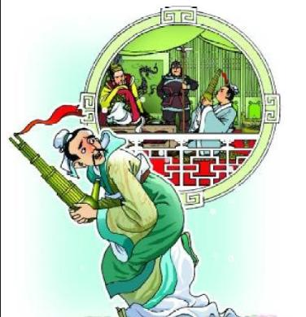

Slide 2
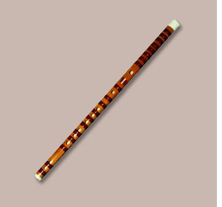
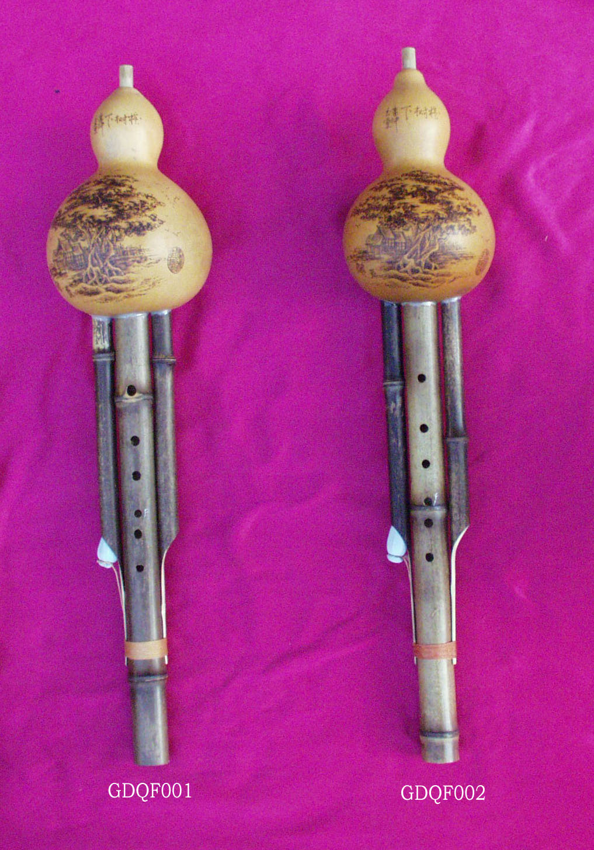
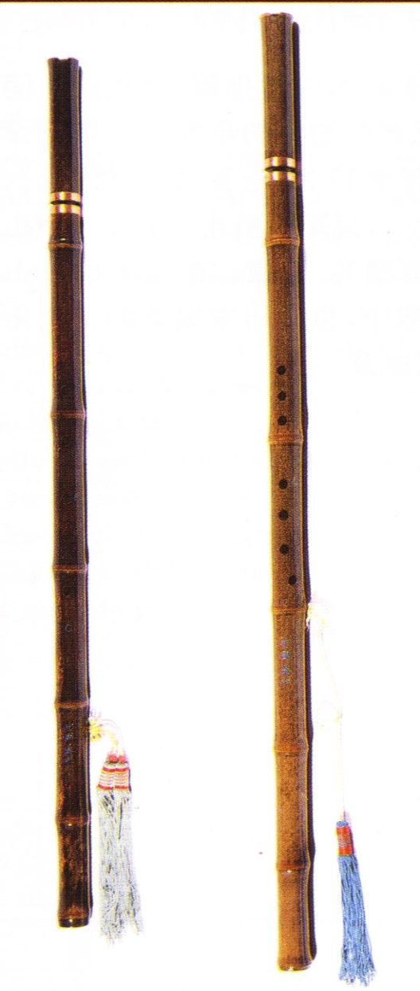
PPT课件：www.1ppt.com/kejian/ 语文课件：www.1ppt.com/kejian/yuwen/
数学课件：www.1ppt.com/kejian/shuxue/ 英语课件：www.1ppt.com/kejian/yingyu/
人教版一年级语文上册：www.1ppt.com/kejian/yuwen/138/
人教版二年级语文上册：www.1ppt.com/kejian/yuwen/160/
人教版三年级语文上册：www.1ppt.com/kejian/yuwen/161/
人教版四年级语文上册：www.1ppt.com/kejian/yuwen/162/
人教版五年级语文上册：www.1ppt.com/kejian/yuwen/163/
人教版六年级语文上册：www.1ppt.com/kejian/yuwen/164/
人教版七年级语文上册：www.1ppt.com/kejian/yuwen/165/
人教版八年级语文上册：www.1ppt.com/kejian/yuwen/166/
人教版九年级语文上册：www.1ppt.com/kejian/yuwen/167/
笛子
葫芦丝
箫

Slide 3
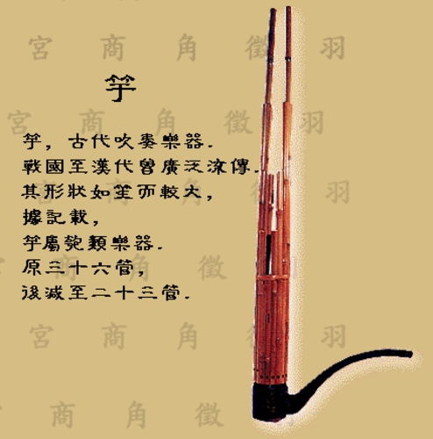

Slide 4

sāi
hùn
guō
腮 帮
混 着
郭 先 生
làn yú
qiāng
装 腔 作 势
滥 竽 充 数

Slide 5
用自己喜欢的方式把课文朗读一遍
1.课文里讲了谁滥竽充数？
2.他是怎样滥竽充数的？
3.滥竽充数的结果怎么样？

Slide 6
每逢吹竽，他也鼓着腮帮捂着竽眼儿，装腔作势，混在队里充数。

Slide 7
鼓着腮帮 捂着竽眼儿

Slide 8
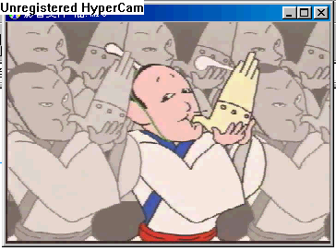

Slide 9
战国时期，齐宣王喜欢听吹竽，又喜欢讲排场，他手下吹竽的乐队就有三百人，他常常叫这三百人一齐吹竽给他听。

Slide 10
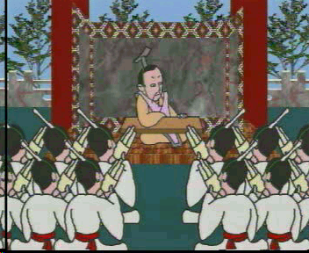

Slide 11

选择带点词在不同句子中的不同意思，把序号写在括号里。
滥竽充数：①比喻没有真才实学的人混在有才学的人群中欺骗别人；② 比喻以假冒充真的，以次冒充好的； ③用来表示自谦，说自己的水平不够，只是凑数而已。
②
1、做买卖要按质论价，讲究信誉，不能以次充好滥竽充数。（ ）
①
２、不懂就不懂，不能在大伙儿里边滥竽充数不懂装懂。（ ）
３、班长小红谦虚地说：“这次被评为文明班级，都是全体同学干出来的，我不过是滥竽充数，挂个空名而已。 （ ）
③
４、德化南门农贸菜市场有一些经营者把烂鱼放到鲜鱼中滥竽充数以高价格卖出。 （ ）
②

Slide 12
选择带点词在不同句子中的不同意思，把序号写在括号里。
滥竽充数：①比喻没有真才实学的人混在有才学的人群中欺骗别人；② 比喻以假冒充真的，以次冒充好的； ③用来表示自谦，说自己的水平不够，只是凑数而已。
②
1、做买卖要按质论价，讲究信誉，不能以次充好滥竽充数。（ ）
①
２、不懂就不懂，不能在大伙儿里边滥竽充数不懂装懂。（ ）
３、班长小红谦虚地说：“这次被评为文明班级，都是全体同学干出来的，我不过是滥竽充数，挂个空名而已。 （ ）
③
４、德化南门农贸菜市场有一些经营者把烂鱼放到鲜鱼中滥竽充数以高价格卖出。 （ ）
②

Slide 13
选择带点词在不同句子中的不同意思，把序号写在括号里。
滥竽充数：①比喻没有真才实学的人混在有才学的人群中欺骗别人；② 比喻以假冒充真的，以次冒充好的； ③用来表示自谦，说自己的水平不够，只是凑数而已。
②
1、做买卖要按质论价，讲究信誉，不能以次充好滥竽充数。（ ）
①
２、不懂就不懂，不能在大伙儿里边滥竽充数不懂装懂。（ ）
３、班长小红谦虚地说：“这次被评为文明班级，都是全体同学干出来的，我不过是滥竽充数，挂个空名而已。 （ ）
③
４、德化南门农贸菜市场有一些经营者把烂鱼放到鲜鱼中滥竽充数以高价格卖出。 （ ）
②
此烂鱼非彼滥竽

Slide 14
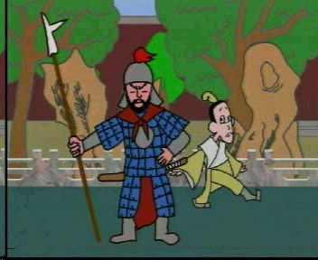
南郭先生逃走后的故事？

Slide 15
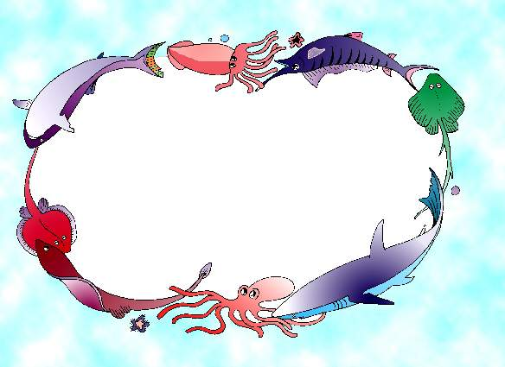
作业：
续写故事：
南郭先生逃走以后……

Slide 16
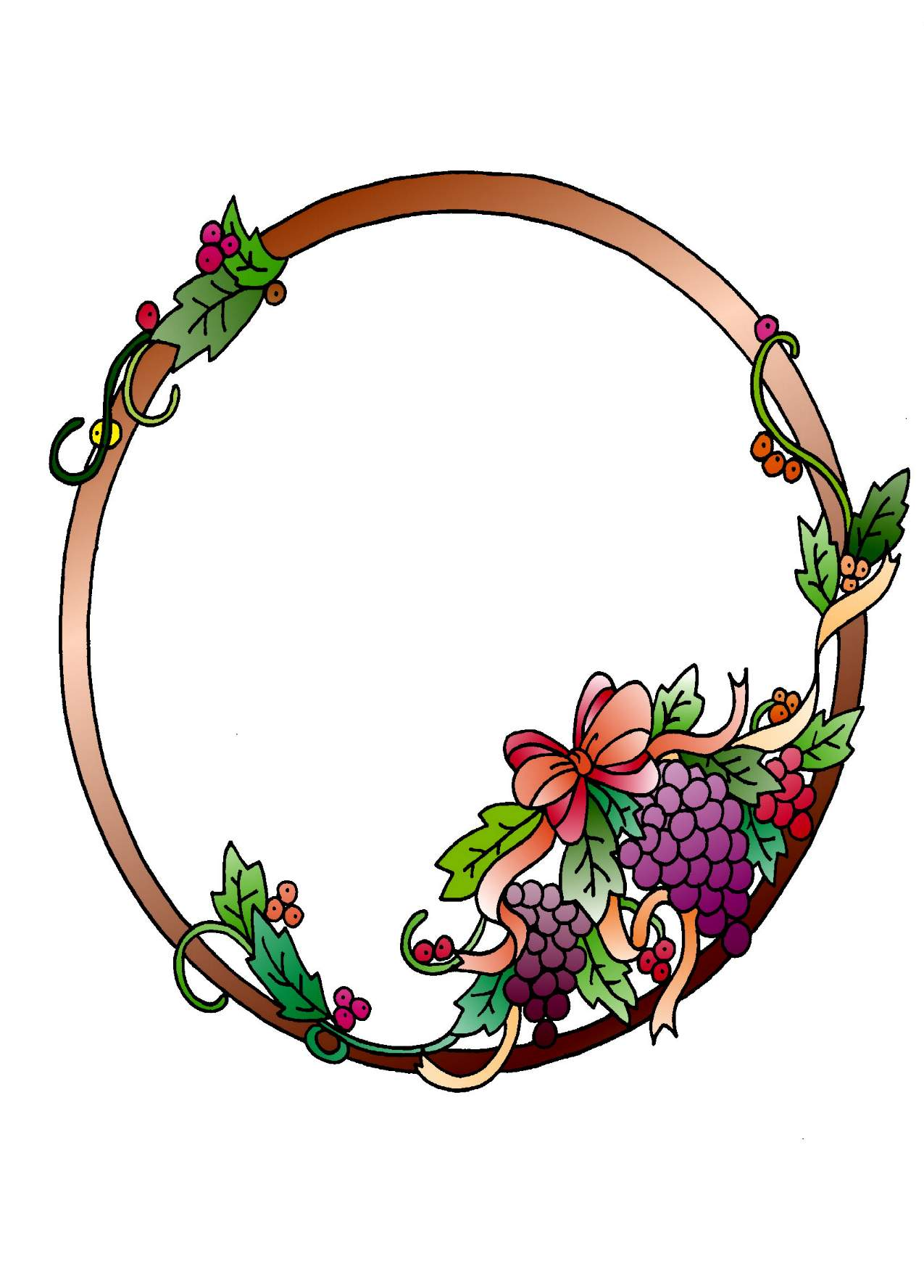
谢谢指导！

